Slide 1
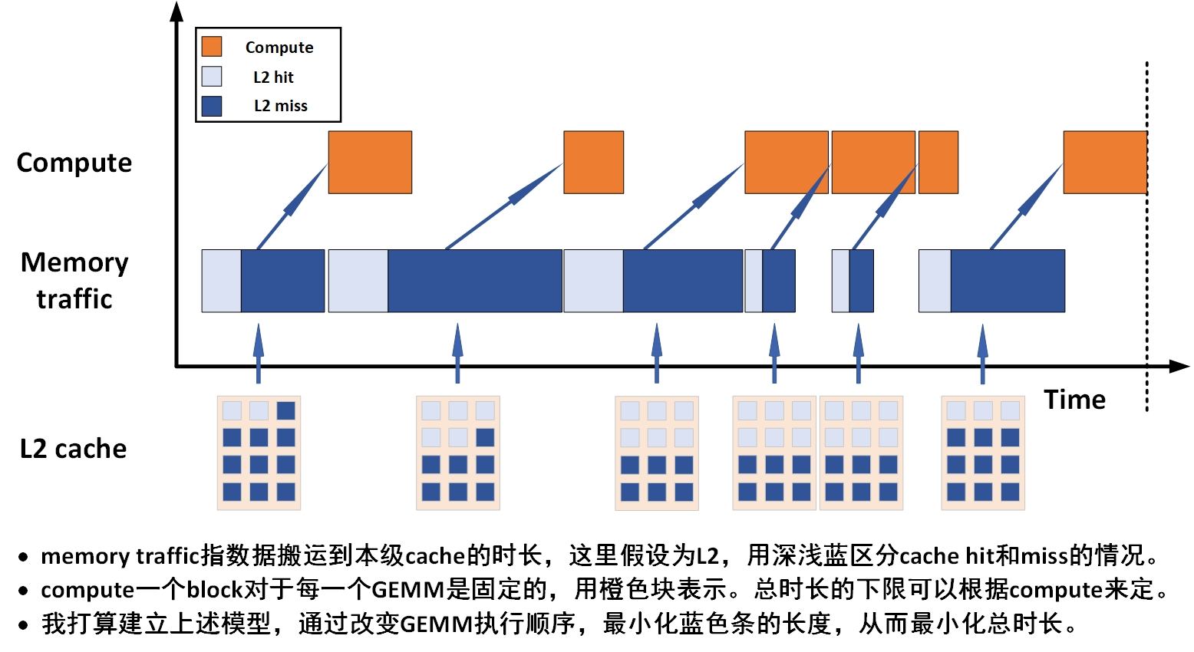
针对L2的具体的建模思路
Notes:
float4、__restrict__ 、#pragma unroll、有时候就是多尝试几种方法
有时候换更新的CUDA库可以更好的控制寄存器。。。不同架构上也不一样。。我甚至在想下一步研究SAAS代码。。看博士导师怎么说了。
给FARREY的建议：
如果我使用GPU来写，
一些优化方法：控制寄存器的方法/控制L2缓存的方法/使用我的比cublas更快的kernel（更精细的latency cover）(能达到理论性能的96%，warpselect能达到50%）
warpselect是2017年的算法，那时候还是帕斯卡架构，现在的安培架构的共享内存大得多。warpselect将大多数值存在寄存器中，受限于共享内存的大小，是否可以换成共享内存存储？
针对张量核心的计算，有进一步优化的可能。技巧藏在cutlass里。因为更快的读取速度，需要匹配更多的缓存和更快的计算。
使用syncwarp而不是syncthread能更快？（因为看到warpselect里主要针对warp进行计算。）（搜了一下，warpselect里面都是syncthread来同步）

Slide 2
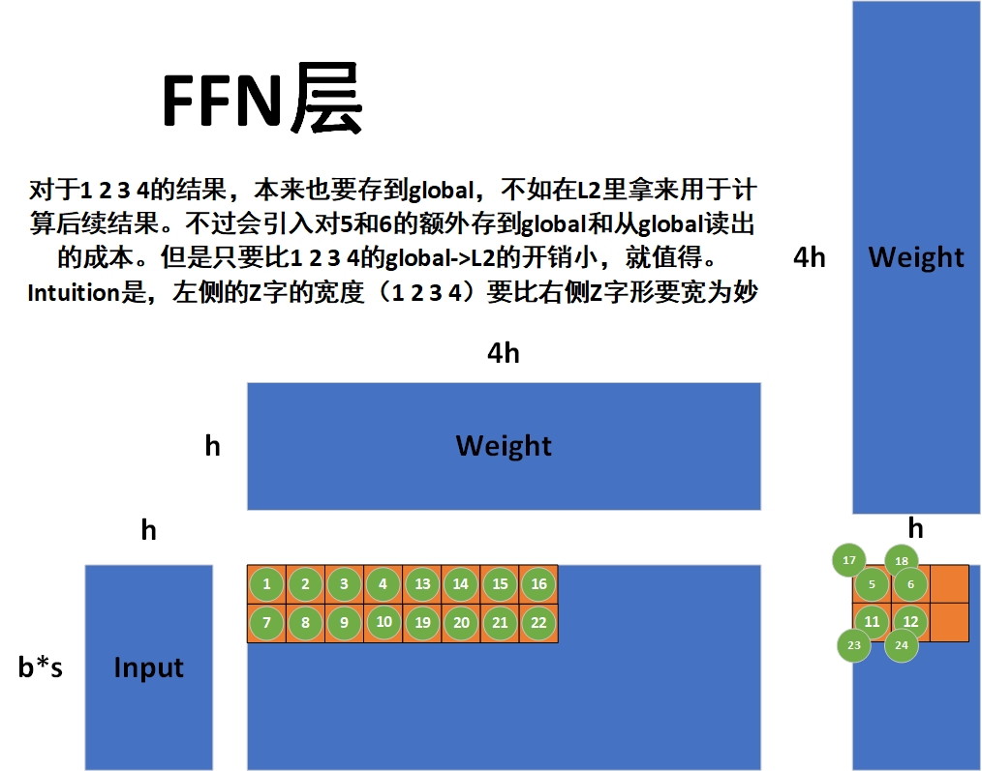
针对L2的具体的建模思路
Notes:
float4、__restrict__ 、#pragma unroll、有时候就是多尝试几种方法
有时候换更新的CUDA库可以更好的控制寄存器。。。不同架构上也不一样。。我甚至在想下一步研究SAAS代码。。看博士导师怎么说了。
给FARREY的建议：
如果我使用GPU来写，
一些优化方法：控制寄存器的方法/控制L2缓存的方法/使用我的比cublas更快的kernel（更精细的latency cover）(能达到理论性能的96%，warpselect能达到50%）
warpselect是2017年的算法，那时候还是帕斯卡架构，现在的安培架构的共享内存大得多。warpselect将大多数值存在寄存器中，受限于共享内存的大小，是否可以换成共享内存存储？
针对张量核心的计算，有进一步优化的可能。技巧藏在cutlass里。因为更快的读取速度，需要匹配更多的缓存和更快的计算。
使用syncwarp而不是syncthread能更快？（因为看到warpselect里主要针对warp进行计算。）（搜了一下，warpselect里面都是syncthread来同步）

Slide 3
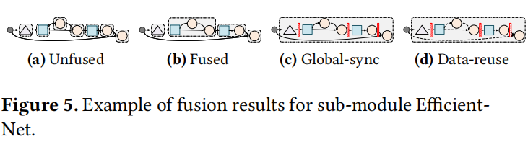
对比Souffle
1. 过去的绝大多数工作，对于sync是使用kernel划分，数据同步是op级别的
2. 这篇Souffle，对于sync是使用grid/global sync划分，数据同步是tensor级别的
3. 我的数据流方法，对于sync使用多层级的划分，数据同步是tile/block级别的，我的方案在L2上能融起来。
Notes:
float4、__restrict__ 、#pragma unroll、有时候就是多尝试几种方法
有时候换更新的CUDA库可以更好的控制寄存器。。。不同架构上也不一样。。我甚至在想下一步研究SAAS代码。。看博士导师怎么说了。
给FARREY的建议：
如果我使用GPU来写，
一些优化方法：控制寄存器的方法/控制L2缓存的方法/使用我的比cublas更快的kernel（更精细的latency cover）(能达到理论性能的96%，warpselect能达到50%）
warpselect是2017年的算法，那时候还是帕斯卡架构，现在的安培架构的共享内存大得多。warpselect将大多数值存在寄存器中，受限于共享内存的大小，是否可以换成共享内存存储？
针对张量核心的计算，有进一步优化的可能。技巧藏在cutlass里。因为更快的读取速度，需要匹配更多的缓存和更快的计算。
使用syncwarp而不是syncthread能更快？（因为看到warpselect里主要针对warp进行计算。）（搜了一下，warpselect里面都是syncthread来同步）

Slide 4
L2 GUI toy
玩一下GUI，展示传统方案和new-Z的global memory access的区别。
Notes:
float4、__restrict__ 、#pragma unroll、有时候就是多尝试几种方法
有时候换更新的CUDA库可以更好的控制寄存器。。。不同架构上也不一样。。我甚至在想下一步研究SAAS代码。。看博士导师怎么说了。
给FARREY的建议：
如果我使用GPU来写，
一些优化方法：控制寄存器的方法/控制L2缓存的方法/使用我的比cublas更快的kernel（更精细的latency cover）(能达到理论性能的96%，warpselect能达到50%）
warpselect是2017年的算法，那时候还是帕斯卡架构，现在的安培架构的共享内存大得多。warpselect将大多数值存在寄存器中，受限于共享内存的大小，是否可以换成共享内存存储？
针对张量核心的计算，有进一步优化的可能。技巧藏在cutlass里。因为更快的读取速度，需要匹配更多的缓存和更快的计算。
使用syncwarp而不是syncthread能更快？（因为看到warpselect里主要针对warp进行计算。）（搜了一下，warpselect里面都是syncthread来同步）

Slide 5
计算轨迹搜索空间？
玩一下GUI，展示传统方案和new-Z的global memory access的区别。
Notes:
float4、__restrict__ 、#pragma unroll、有时候就是多尝试几种方法
有时候换更新的CUDA库可以更好的控制寄存器。。。不同架构上也不一样。。我甚至在想下一步研究SAAS代码。。看博士导师怎么说了。
给FARREY的建议：
如果我使用GPU来写，
一些优化方法：控制寄存器的方法/控制L2缓存的方法/使用我的比cublas更快的kernel（更精细的latency cover）(能达到理论性能的96%，warpselect能达到50%）
warpselect是2017年的算法，那时候还是帕斯卡架构，现在的安培架构的共享内存大得多。warpselect将大多数值存在寄存器中，受限于共享内存的大小，是否可以换成共享内存存储？
针对张量核心的计算，有进一步优化的可能。技巧藏在cutlass里。因为更快的读取速度，需要匹配更多的缓存和更快的计算。
使用syncwarp而不是syncthread能更快？（因为看到warpselect里主要针对warp进行计算。）（搜了一下，warpselect里面都是syncthread来同步）

Slide 6
最佳计算轨迹
可以暴力搜索一下，用组合数，看看最佳轨迹都是什么样？
Notes:
float4、__restrict__ 、#pragma unroll、有时候就是多尝试几种方法
有时候换更新的CUDA库可以更好的控制寄存器。。。不同架构上也不一样。。我甚至在想下一步研究SAAS代码。。看博士导师怎么说了。
给FARREY的建议：
如果我使用GPU来写，
一些优化方法：控制寄存器的方法/控制L2缓存的方法/使用我的比cublas更快的kernel（更精细的latency cover）(能达到理论性能的96%，warpselect能达到50%）
warpselect是2017年的算法，那时候还是帕斯卡架构，现在的安培架构的共享内存大得多。warpselect将大多数值存在寄存器中，受限于共享内存的大小，是否可以换成共享内存存储？
针对张量核心的计算，有进一步优化的可能。技巧藏在cutlass里。因为更快的读取速度，需要匹配更多的缓存和更快的计算。
使用syncwarp而不是syncthread能更快？（因为看到warpselect里主要针对warp进行计算。）（搜了一下，warpselect里面都是syncthread来同步）

Slide 7
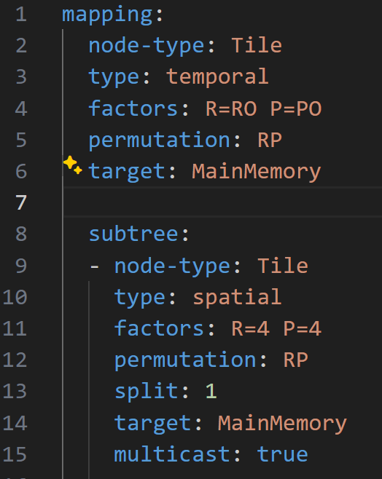
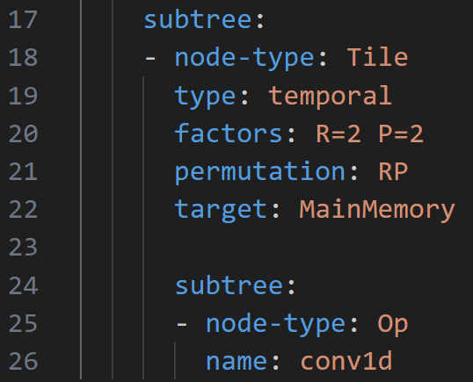
2.然后扩展出更多内存层级和spatial的PE。
发现，spatial的两个限制，一个是当前spatial的内存层级必须和前一层temporal一样，第二个是spatial后面必须再接一个temporal的层。
第一个的意思是“你对于一个64个线程的机器，指定的线程是1024个block size，每一次都执行64个线程，一共16次，那这个16次就是temporal的”。第二个的temporal层，可以与spatial是同内存层级，也可以是不同的。但是为什么我就没有理解了。。
经过尝试，推断出，meshX限制了map.yaml里面的spatial的两个factors的第一个，meshY限制了第二个。
Notes:
float4、__restrict__ 、#pragma unroll、有时候就是多尝试几种方法
有时候换更新的CUDA库可以更好的控制寄存器。。。不同架构上也不一样。。我甚至在想下一步研究SAAS代码。。看博士导师怎么说了。
给FARREY的建议：
如果我使用GPU来写，
一些优化方法：控制寄存器的方法/控制L2缓存的方法/使用我的比cublas更快的kernel（更精细的latency cover）(能达到理论性能的96%，warpselect能达到50%）
warpselect是2017年的算法，那时候还是帕斯卡架构，现在的安培架构的共享内存大得多。warpselect将大多数值存在寄存器中，受限于共享内存的大小，是否可以换成共享内存存储？
针对张量核心的计算，有进一步优化的可能。技巧藏在cutlass里。因为更快的读取速度，需要匹配更多的缓存和更快的计算。
使用syncwarp而不是syncthread能更快？（因为看到warpselect里主要针对warp进行计算。）（搜了一下，warpselect里面都是syncthread来同步）

Slide 8
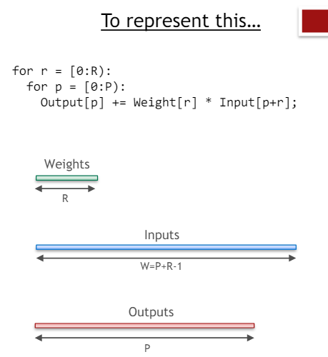
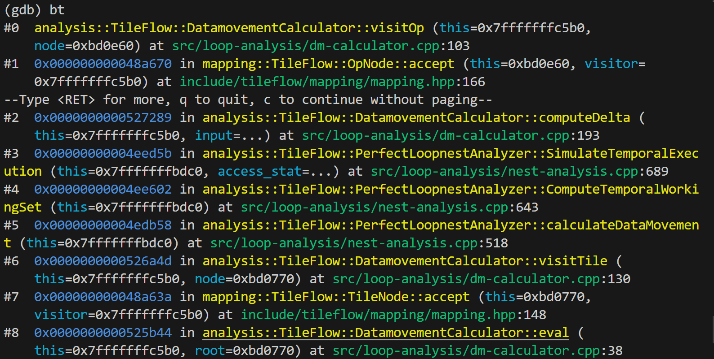
3.对于多个内存层级，比如main memory或者L2等的，都是在visitTile上。到最后一个层级是visitOp函数，就真的来算计算的时长了。这里的调用栈顺序是这样的：
SimulateTemporalExecution-->ComputeDelta-->accept-->VisitOp
这里的ComputeDelta会被调用五次，如下：
假设conv1d是两个for循环的结构，是
For R
For P
Initial--->总是1个cycle
For (循环两次)
Delta 1 (总是0cycle，废的)
Delta 2 (第一次是P-1, 第二次是(R-1)*P)
Notes:
float4、__restrict__ 、#pragma unroll、有时候就是多尝试几种方法
有时候换更新的CUDA库可以更好的控制寄存器。。。不同架构上也不一样。。我甚至在想下一步研究SAAS代码。。看博士导师怎么说了。
给FARREY的建议：
如果我使用GPU来写，
一些优化方法：控制寄存器的方法/控制L2缓存的方法/使用我的比cublas更快的kernel（更精细的latency cover）(能达到理论性能的96%，warpselect能达到50%）
warpselect是2017年的算法，那时候还是帕斯卡架构，现在的安培架构的共享内存大得多。warpselect将大多数值存在寄存器中，受限于共享内存的大小，是否可以换成共享内存存储？
针对张量核心的计算，有进一步优化的可能。技巧藏在cutlass里。因为更快的读取速度，需要匹配更多的缓存和更快的计算。
使用syncwarp而不是syncthread能更快？（因为看到warpselect里主要针对warp进行计算。）（搜了一下，warpselect里面都是syncthread来同步）

Slide 9
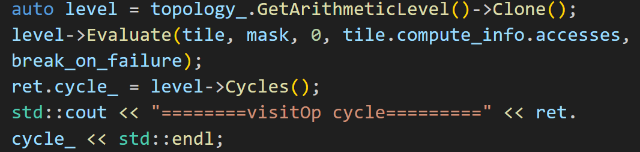
4.那么我们深入visitOp的细节。
这是在tileflow里，不过从GetArithmeticLevel开始就进入了timeloop了。在Evaluate里计算了Cycle的值，然后用level->cycles()读出具体的值。
奇怪的地方是，从VScode里按下ctrl，查找到的timeloop的函数是错误的，最后是手动一个一个去打印所有同名函数才找到的。不过好消息是gdb可以从tileflow debug到timeloop里面
已经关注到，在tileflow里面的num_epoch这个变量常常直接等于最后的cycle结果。但是也有一次是不一样的。现在正在沿着这个思路去找。
具体cycle的计算方式如下，avg_utilized_instances_直接从tileflow外部输入，和num_epoch强相关，random_computes_和gated_computes_是在timeloop内更新，具体怎么更新还有待研究。
Notes:
float4、__restrict__ 、#pragma unroll、有时候就是多尝试几种方法
有时候换更新的CUDA库可以更好的控制寄存器。。。不同架构上也不一样。。我甚至在想下一步研究SAAS代码。。看博士导师怎么说了。
给FARREY的建议：
如果我使用GPU来写，
一些优化方法：控制寄存器的方法/控制L2缓存的方法/使用我的比cublas更快的kernel（更精细的latency cover）(能达到理论性能的96%，warpselect能达到50%）
warpselect是2017年的算法，那时候还是帕斯卡架构，现在的安培架构的共享内存大得多。warpselect将大多数值存在寄存器中，受限于共享内存的大小，是否可以换成共享内存存储？
针对张量核心的计算，有进一步优化的可能。技巧藏在cutlass里。因为更快的读取速度，需要匹配更多的缓存和更快的计算。
使用syncwarp而不是syncthread能更快？（因为看到warpselect里主要针对warp进行计算。）（搜了一下，warpselect里面都是syncthread来同步）

Slide 10
5.当前只是探索单个PE的时间计算。彻底搞明白之后再去研究多个PE计算的spatial情况是怎么运行的？从spatial后面必须接temporal推断，似乎也是按照PE计算能力来一波一波计算的吗？那么我就可以把我的L2命中率来加到每一个计算的波上去。
Notes:
float4、__restrict__ 、#pragma unroll、有时候就是多尝试几种方法
有时候换更新的CUDA库可以更好的控制寄存器。。。不同架构上也不一样。。我甚至在想下一步研究SAAS代码。。看博士导师怎么说了。
给FARREY的建议：
如果我使用GPU来写，
一些优化方法：控制寄存器的方法/控制L2缓存的方法/使用我的比cublas更快的kernel（更精细的latency cover）(能达到理论性能的96%，warpselect能达到50%）
warpselect是2017年的算法，那时候还是帕斯卡架构，现在的安培架构的共享内存大得多。warpselect将大多数值存在寄存器中，受限于共享内存的大小，是否可以换成共享内存存储？
针对张量核心的计算，有进一步优化的可能。技巧藏在cutlass里。因为更快的读取速度，需要匹配更多的缓存和更快的计算。
使用syncwarp而不是syncthread能更快？（因为看到warpselect里主要针对warp进行计算。）（搜了一下，warpselect里面都是syncthread来同步）

